Slide 1
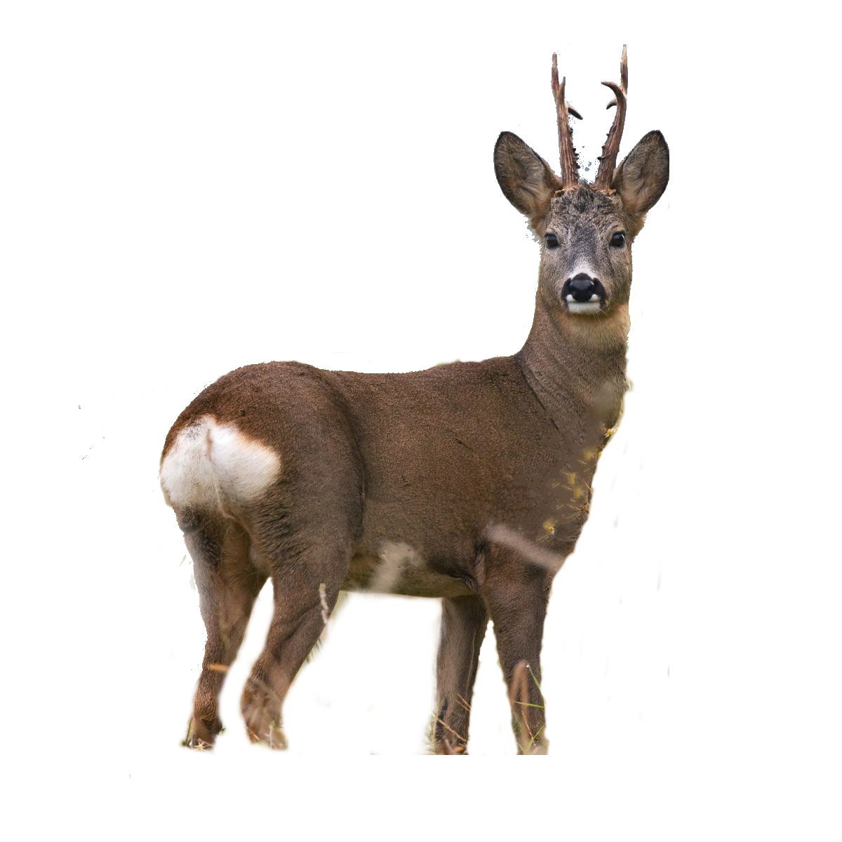
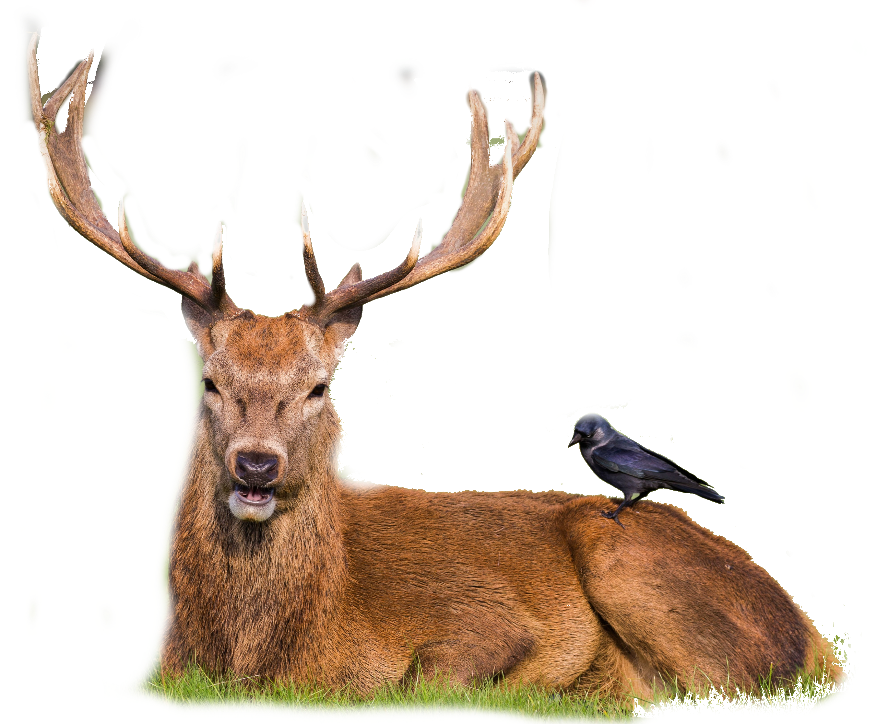
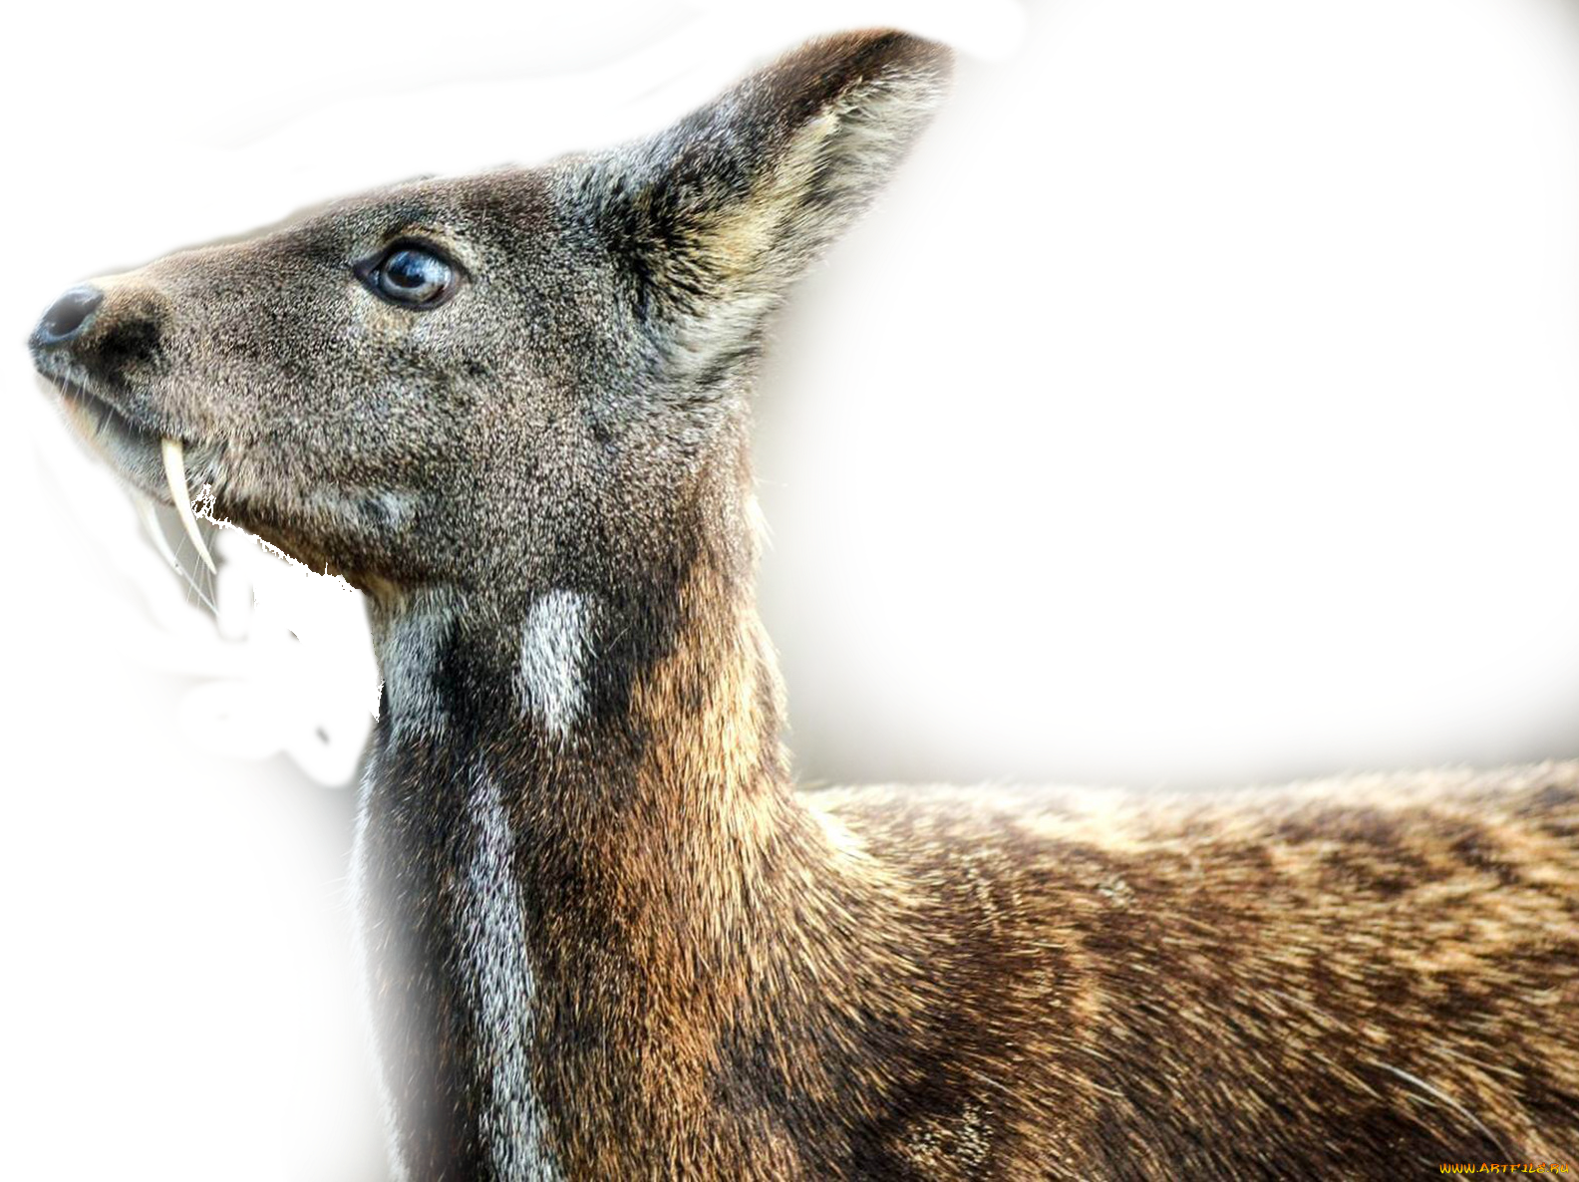
Классификация парнокопытных
Кейс от Министерства природных ресурсов и экологии Российской Федерации
Команда: ikanam_chipi_chipi

Slide 2
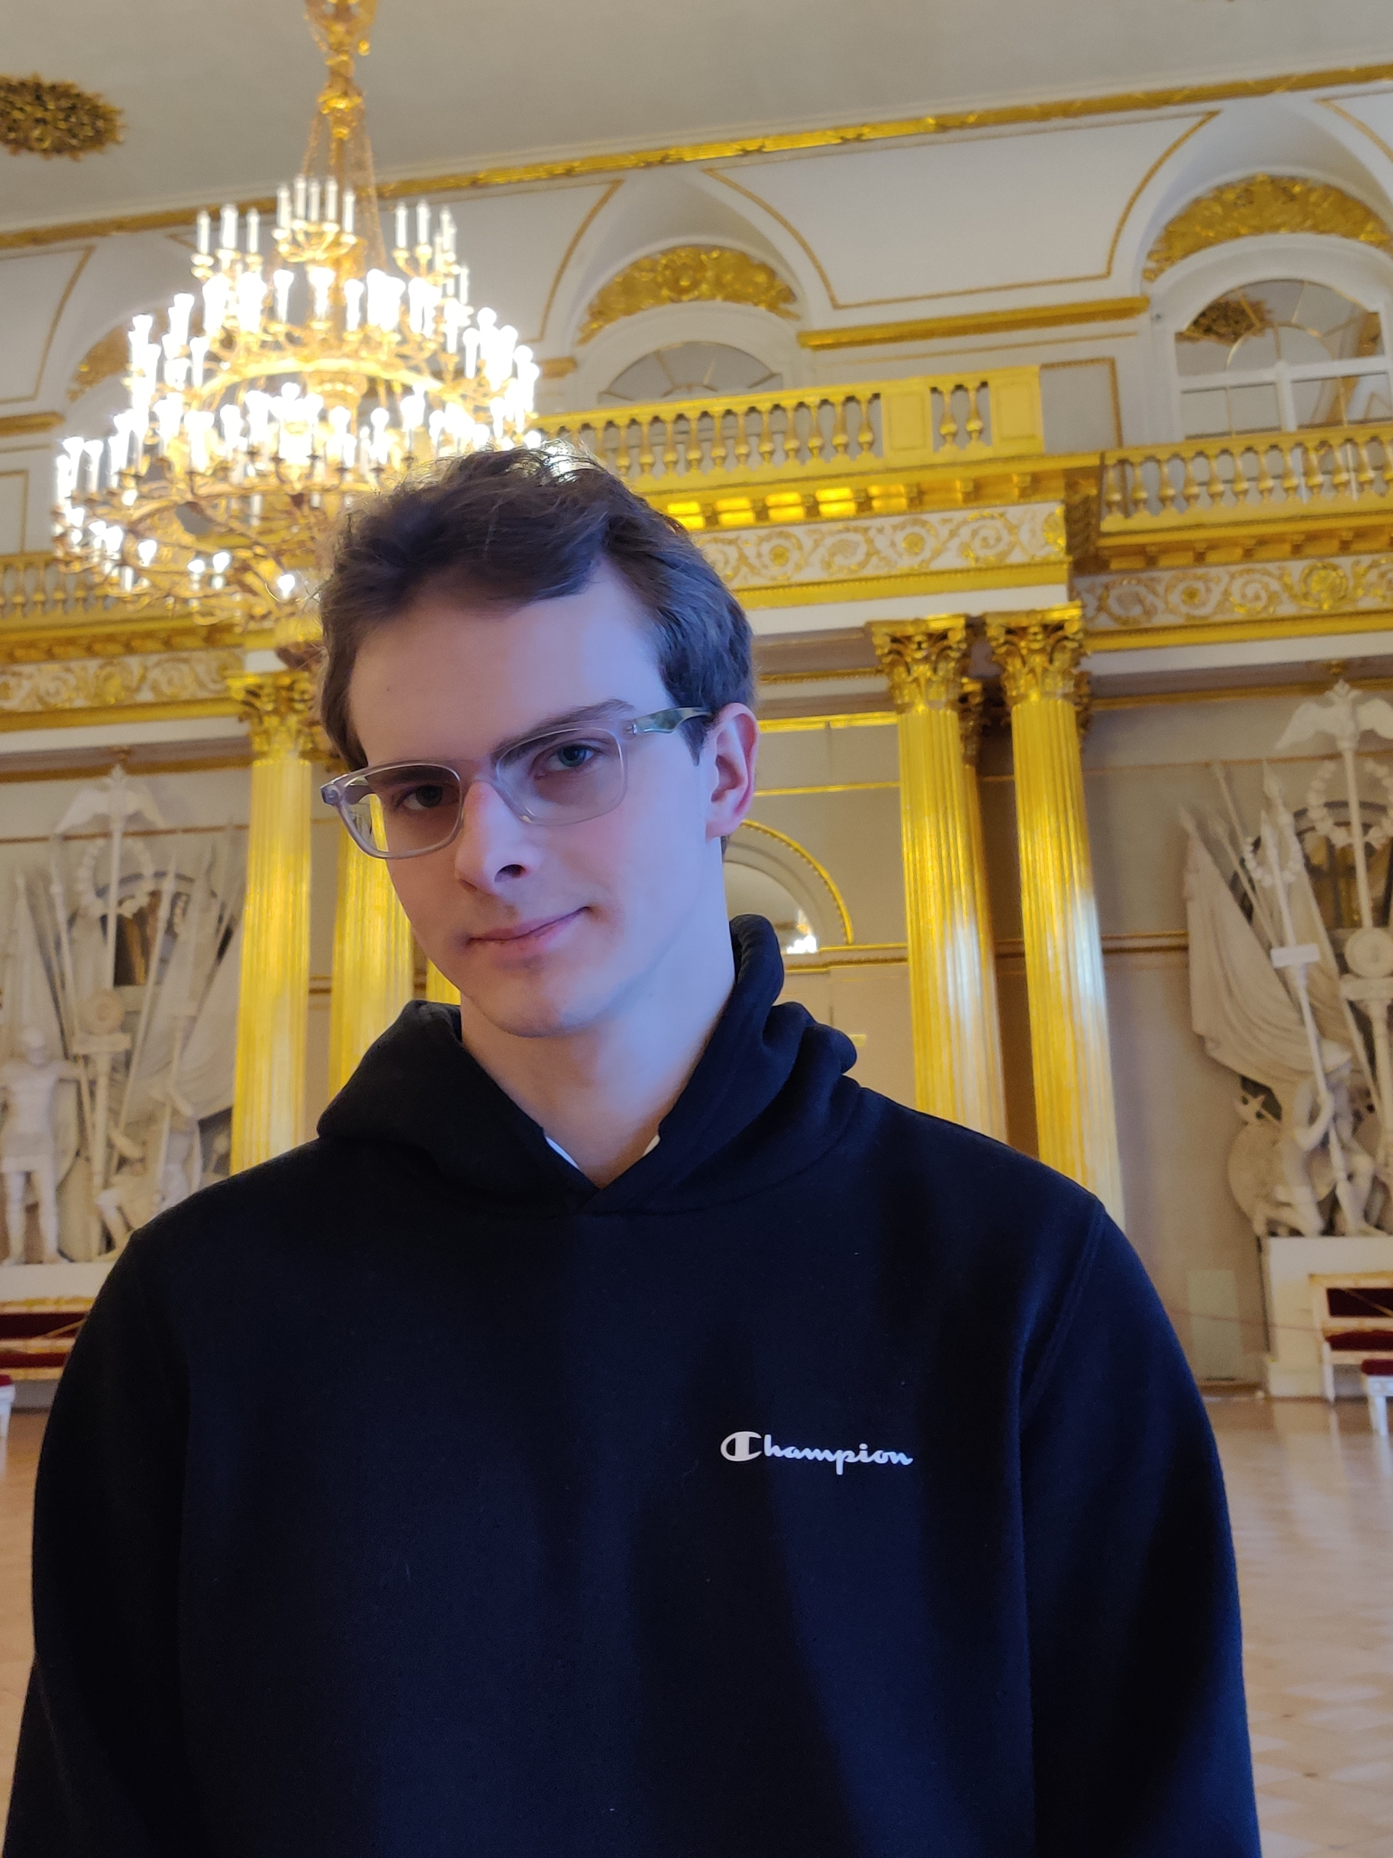
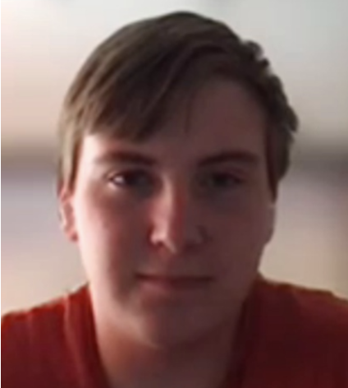

ikanam_chipi_chipi
Аделя Сабирова
Максим Ляра
Станислав Палатов
Data engineer, designer
Team lead, Data scientist
Data scientist
TG: @maxlyara1

Slide 3
Проблематика
01
02
03
04
Качество снимков
Сбалансированность
Ночные/черно-белые/некачественные снимки
Оптимизация под слабые компьютеры
Автономность
Ошибки в данных
Возможность работы без подключения к сети «Интернет»
Удаление снимков, ошибочно попавших в данные/классы

Slide 4
Наше решение – автономный веб-интерфейс
3,7%
94%
93%
Неизвестный класс
Точность
F1 score
Именно такой процент загруженных нами фотографий модель не смогла определить
Процент верно определенных классов изображений на валидационной выборке
Это метрика на валидации

Slide 5





Шаги решения
Предобработка данных
Аугментация данных
Сбалансированная модель
Удалили крайне некачественные снимки, ошибки в данных
Для обучения добавили больше ночных, ч/б снимков
Выбрали нейросеть с наилучшим соотношением точность/скорость
Конкретная задача
Понятный интерфейс
Требуемый функционал
Дообучили модель на данных для задачи классификации подвидов оленей
Создали интерфейс, позволяющий загружать папки/файлы
Добавили функцию распределения классифицированных изображений в папки

Slide 6
Демонстрация решения
https://github.com/maxlyara1/deer_types_classifier_hackathon

Slide 7




Масштабируемость
Адаптируемость
Возможность классификации других животных, птиц
Big Data
Поиск новых массивов данных для улучшения качества модели
Вариативность
Выбор модели в зависимости от необходимого соотношения точность/скорость
Мобильность
Создание приложения для мобильных устройств

Slide 8
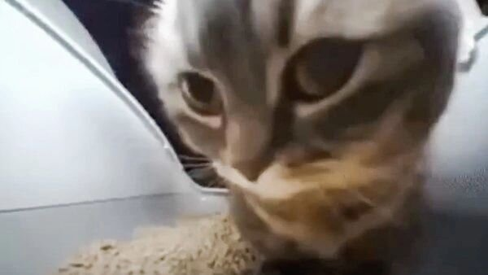
Используемые технологии
5,3 млн параметров
20,5 МБ – размер модели
Признана эталонной моделью в классе сверточных нейронных сетей
Предобучена на датасете ImageNet с 1,5 млн изображений
Model EfficientNet-B0
Удобный для написания кода
Подходит для нашей задачи
Возможность сделать интуитивно понятный интерфейс
Streamlit

